Slide 1
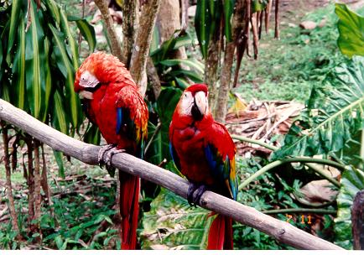
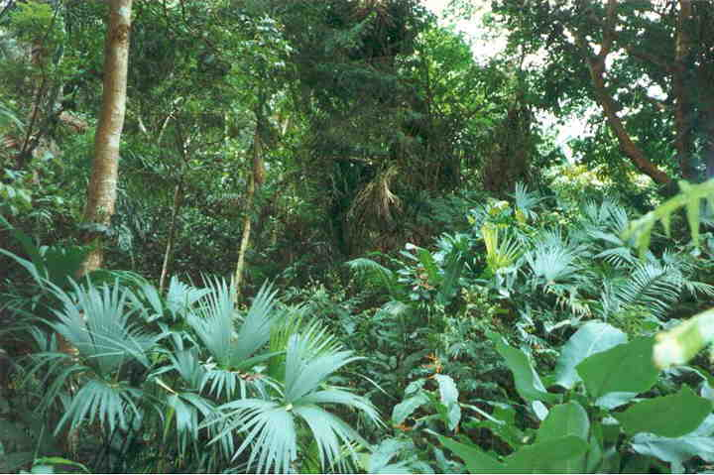
Животные и растения тропических лесов.
Выполнила Кузьминых Е.Ю..

Slide 2
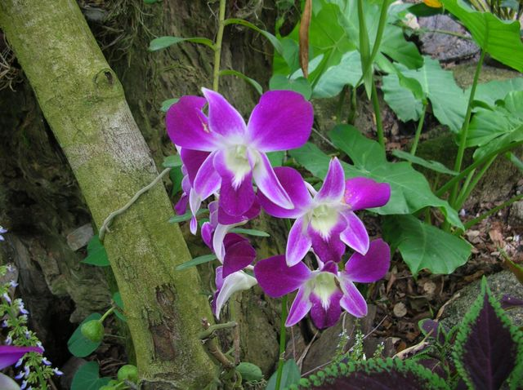
Тропические эпифитные орхидеи — настоящие воздушные жители. Их клубни находятся не под землей, как у наших орхидей, а висят в воздухе. Они серебристо-белого цвета, покрывающая их рыхлая ткань, подобно губке, жадно впитывает дождевую воду.

Slide 3
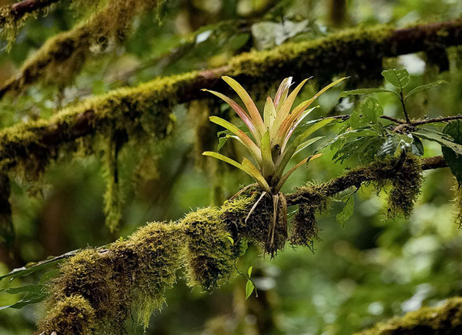
Эпифит - это растение прикрепленное к другому растению. Эпифиты используют другие растения как опору, чтобы дотянуться до солнца.

Slide 4
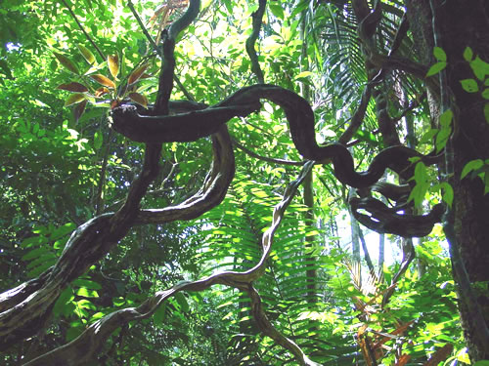
Лианы - известные представители флоры тропического леса. Отличаются прочными и крупными древесными стеблями. Достигают в длину свыше 70 метров.

Slide 5
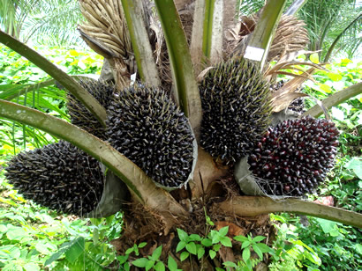
Масличная пальма. Из её плодов добывают «пальмовое масло», из которого производят свечи, маргарин и мыло, а сладкий сок пьют в свежем виде .

Slide 6
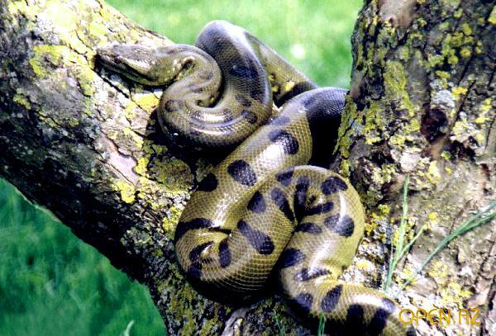
Анаконда – один из самых огромных удавов на земле, его туловище достигает в длину до 10 м. Крупные размеры анаконды позволяют ей охотиться даже на животных и больших млекопитающих, иногда на крокодилов и людей.

Slide 7
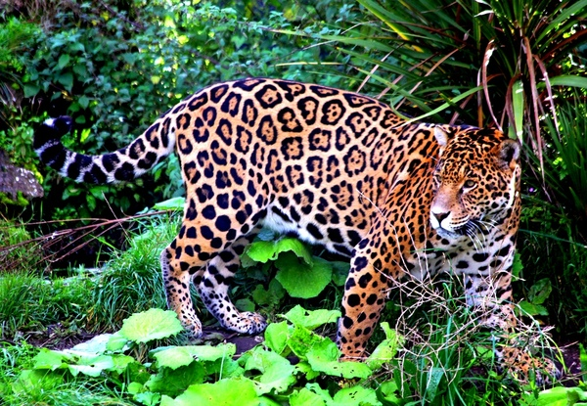
Челюсти ягуара могут с легкостью раскусить панцирь. Превосходно плавает и в редких случаях способен упустить жертву, иногда может нападать на спящих аллигаторов.

Slide 8
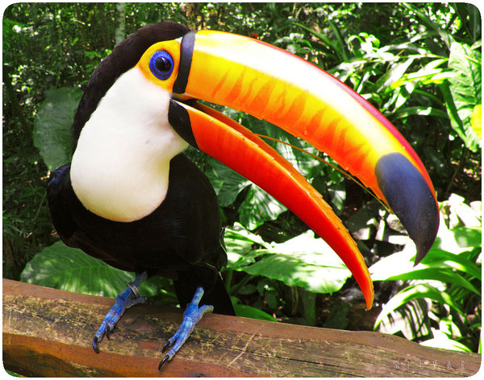
Тукан – представитель семейства птиц с огромным, ярко окрашенным жёлтым клювом, почти равным длине его туловища. Является объектом охоты местных жителей из-за вкусного мяса и оранжевой шкурки, используемой как украшение.

Slide 9
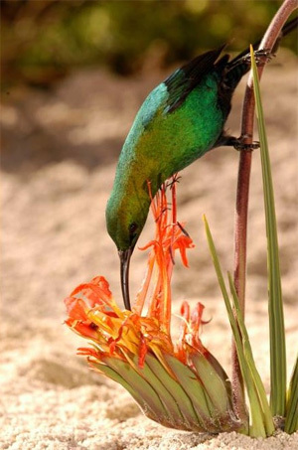
Птички- нектарницы – маленькие птички (от 8 см в длину) с ярким и пестрым оперением, питающиеся нектаром цветков и способствующие их опылению.

Slide 10
